Slide 1
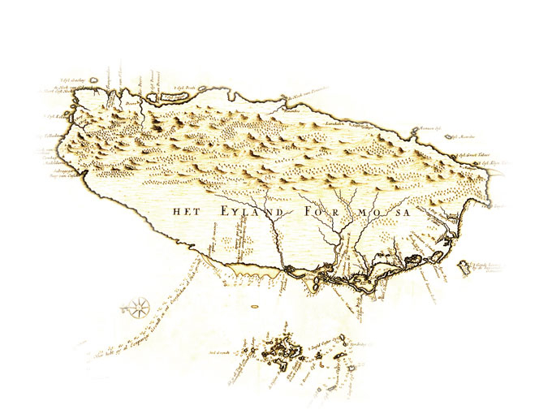
烏水溝 姚嘉文 著
－台灣歷史小說集 台灣七色記之二
學生：台三甲 ATA100121 陳昱君
指導老師： 楊允言 老師

Slide 2
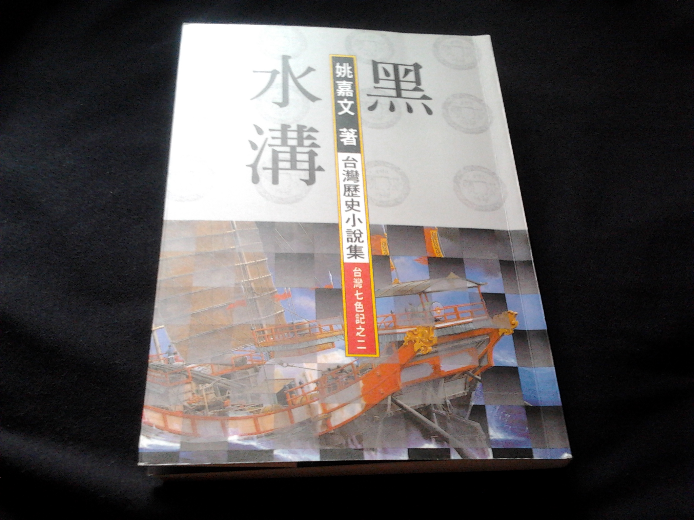
作者紹介-姚嘉文
彰化縣 和美人
捌做過考試院院長
伊的作品《台灣七色記》得著「財團法人吳三連獎基金會」小說類文學獎
伊講伊寫《台灣七色記》的主要目的，是將台灣歷史真相揣轉來，無允准予人扭曲、矮化台灣這馬的國家地位。畢竟「歷史會過去，人物會死亡，記持煞袂消失」，只有謹記歷史的教訓，袂予錯誤重演，台灣人才會當避免閣一擺的浩劫。

Slide 3
內容介紹
故事是佇講明朝 鄭氏王朝的尾期，東寧總制陳永華伊的手下有一个親近的軍士李望山，佮一个對細漢著綴伊的阿母來台灣佇總制府服侍的少女陳素面，日久生情，雙方私定終生，毌過隨著鄭氏佮清朝雙方的衝突愈演愈激烈，李望山也面對著個人的感情佮信念的選擇。

Slide 4
內容介紹
我這擺選讀的這段主要是講監國爺(鄭克𡒉)死了後，無偌久監國夫人自盡，董國太嘛破病死矣。會使替素面主婚的人就干焦賰舵公伯一个。舵公伯閣佇海外無轉來。
素面煩惱佇馮巧舍壓逼之下，伊佮望山的感情到底是欲按怎？

Slide 5
唸讀的部份內容
望山實在真著急，猶毋過伊就是按呢講話溫溫吞吞，素面雖然受氣，也是無法度逼伊。
兩人開始沓沓仔講起馮巧舍，望山講伊見過彼个人一擺，無講話，毋知影彼个人是怎樣的人。素面將佇安平予馮巧舍看佮意到今種種的過程詳細講予望山聽，望山大部分攏已經知影，這馬是閣較清楚講矣，是希望伊會想辦法對付。

Slide 6
猶毋過望山無啥物對付的辦法，素面閣逼問伊講：「望山，咱是欲按怎？」
望山也是彼句話：「只有等舵公伯轉來！」
「萬一舵公伯無轉來咧？舵公伯就是轉來，也著愛靠沈侯爺的力量。我看，沈府爺是無法度對付馮府的。馮府連鄭府攏無看佇眼內，怎樣會聽沈府的話咧？」
「按呢咱是欲按怎？」

Slide 7
困難的語詞
到今 kàu-tann
解釋：及今、如今、至今。到如今
舵公 tāi-kong
解釋：船長、舵手
馮 Pâng

Slide 8
多謝逐家
BYE BYE

